Slide 1
Педагогічне портфоліо вчителки трудового навчання Підволочиської ЗОШ І-ІІІ ступенів
Годи Ольги Степанівни

Slide 2
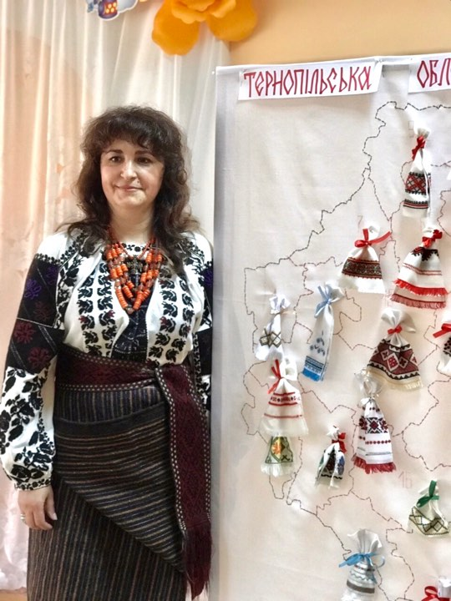
Года Ольга Степанівна
Дата народження: 9 березня 1972 року;
Освіта: вища;
Закінчила: Тернопільський державний педагогічний університет ім. Володимира Гнатюка 2003 року;
Курси вчителів трудового навчання, технологій та креслення при Тернопільському ОКІППО;
Спеціальність за дипломом: Педагогіка і методика середньої освіти «Трудове навчання»;
Кваліфікація за дипломом: вчитель трудового навчання, конструювання і моделювання одягу, креслення і безпеки життєдіяльності;
Посада: вчитель трудового навчання;
Педагогічний стаж: 28 років;
Курси підвищення кваліфікації: при Тернопільському ОКІППО 31 жовтня 2018 року;
Кваліфікаційна категорія: вища, старший вчитель.

Slide 3
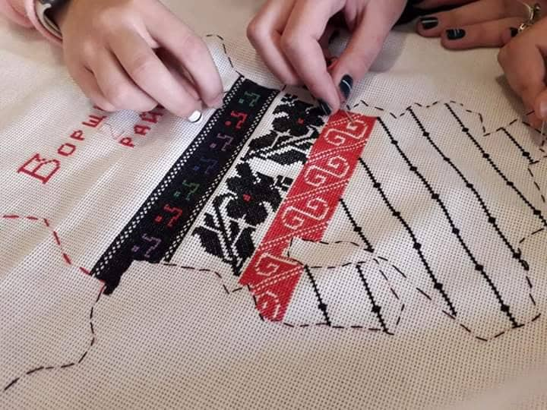
Життєве кредо:
«Якщо бажаєш щастя людині – готуй її не до щастя, а до праці життя.»
К. Ушинський
Педагогічне кредо:
«Духовне життя дитини повноцінне лише тоді. Коли вона живе у світі казки, гри, фантазії, творчості. Без цього вона – засушена квітка… Ми повинні виховувати так, щоб дитина відчувала себе шукачем і відкривачем знань.»
В. Сухомлинський

Slide 4
Мета:
розвиток і соціалізація учнів, формування їхньої національної самосвідомості, загальної культури, світоглядних орієнтирів, екологічного стилю мислення і поведінки, творчих здібностей, дослідницьких і життєзабезпечувальних навичок, здатності до саморозвитку та самонавчання в умовах глобальних змін та викликів.

Slide 5
Ключові освітні компетентності:
Уміння вчитись (навчальна)
Загально-культурна
Соціально-трудова
Компетентність з інформаційних та комунікаційних технологій
Громадянська
Підприємницька
Здоров’є-зберігаюча
Особистісного
вдосконалення

Slide 6
Предметні компетентності:
технічний
і технологічний кругозір
культура праці та побуту
самостійне та критичне мислення
розвиток особистісних якостей, потрібних людині, як суб’єкту, сучасного виробництва і культурного розвитку суспільства,
виховання відповідальності за результати власної діяльності

Slide 7
Інтерактивні методи та технології
Мозковий штурм
Групова навчальна діяльність
Проектні технології
Дискусії
Алгоритм виконання
Карусель
Мікрофон
Словесний малюнок
Асоціативний кущ
Взаємне навчання
Ажурна пилка
Мультимедійні подорожі презентації

Slide 8
ВИКОРИСТАННЯ УКРАЇНСЬКИХ НАРОДНИХ ТРАДИЦІЙ НА УРОКАХ ТРУДОВОГО НАВЧАННЯ ШЛЯХОМ ВПРОВАДЖЕННЯ ІНТЕРАКТИВНИХ ТЕХНОЛОГІЙ
Кращий засіб привести дитину до живого джерела народної мови, культури – це вивчити традиції народу, його фольклору, побуту і історії
К. Ушинський

Slide 9
Проблема з предмету, над якою працюю:
Очікувальні результати:
висока активність учнів у навчально-виховному процесі;
розвиток творчих здібностей учнів;
зацікавленість учнів у навчальному процесі;
розвиток умінь та навичок учнів, пов’язаних із самостійною творчою діяльністю;
підвищення рівня навчальних досягнень учнів;
виховування шанобливого ставлення до народних звичаїв, традицій, готовності зберігати і розвивати традиційні технології виготовлення виробів декоративно-ужиткового мистецтва.

Slide 10
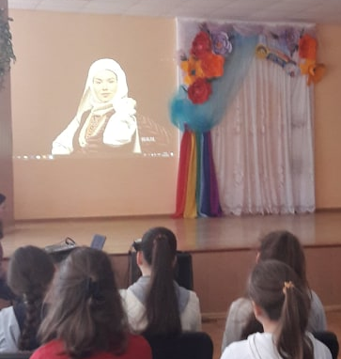
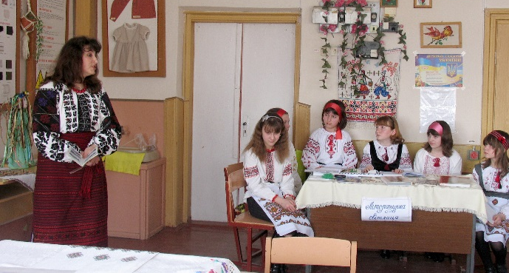
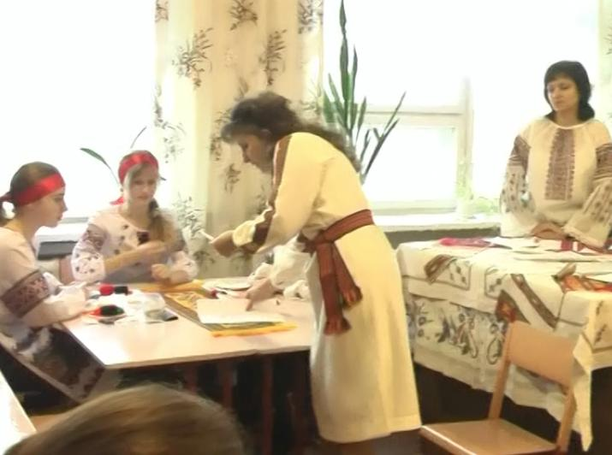
ІНТЕРАКТИВНІ ТЕХНОЛОГІЇ, ІКТ ТА ІГРИ НА УРОКАХ:
ВІЗУАЛІЗАЦІЯ НАВЧАЛЬНОГО МАТЕРІАЛУ
ВАРІАТИВНІСТЬ НАВЧАННЯ
ТВОРЧА СПІВПРАЦЯ ВЧИТЕЛЯ ТА УЧНІВ

Slide 11
Форми організації навчальної діяльності
Колективна робота
Індивідуальна робота
Групова робота

Slide 12
«Вчителю, допоможи мені зробити це самому».
З-поміж різних форм організації начальної діяльності саме групова форма, як на мій погляд, є найоптимальнішою на уроках обслуговуючої праці.
Враховуючи результати досліджень, які свідчать про те, що при груповій організації навчання учні засвоюють 50%, а в системі “дитина навчає дитину” – 90%, віддаю перевагу саме такій методиці під час організації практичних робіт.
Групова організація
50%
Дитина навчає дитину
90%

Slide 13
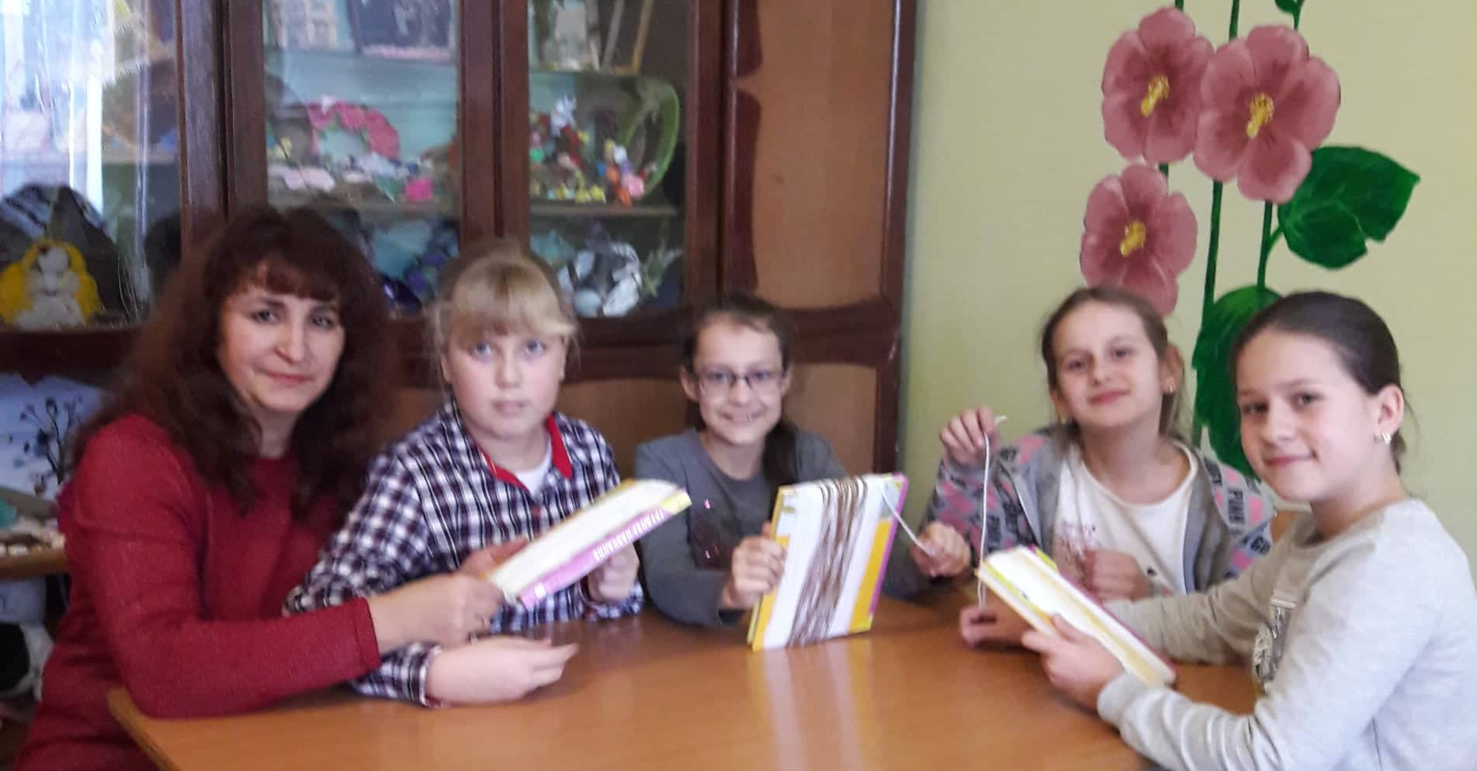
Саме тому мікрогрупа, на мою думку, є тим середовищем, в якому дитина розкриває свої знання, уміння і навички, реалізує свій потенціал, не губиться у натовпі. Учитель при цьому виступає організатором, натхненником, координатором навчальної та пошукової діяльності учня.

Slide 14
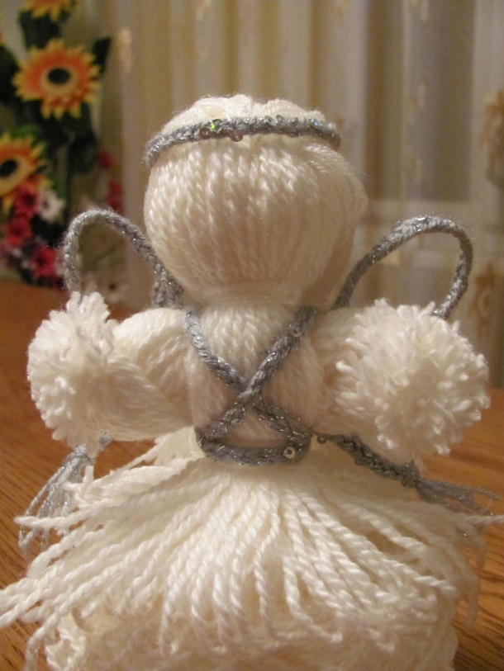
Рушник – оберіг української родини
Презентація творчих проєктів «Рушникове дерево»

Slide 15
Лялька-мотанка – унікальне явище української культури
Виготовлення Різдвяного янгола

Slide 16
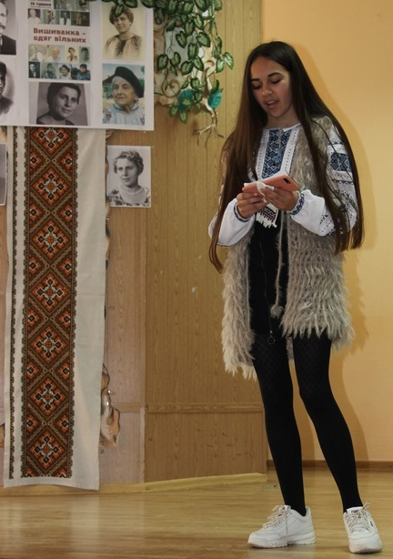
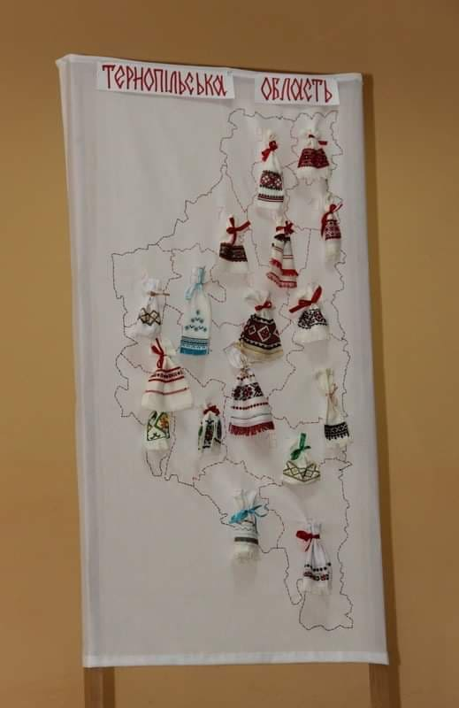
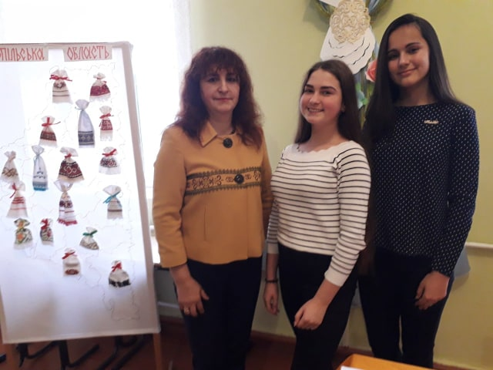
Регіональні особливості оздоблення виробів вишивкою
Презентація проєктів «Вишивка Тернопільщини»

Slide 17
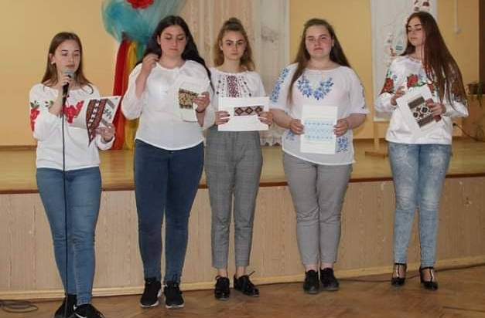
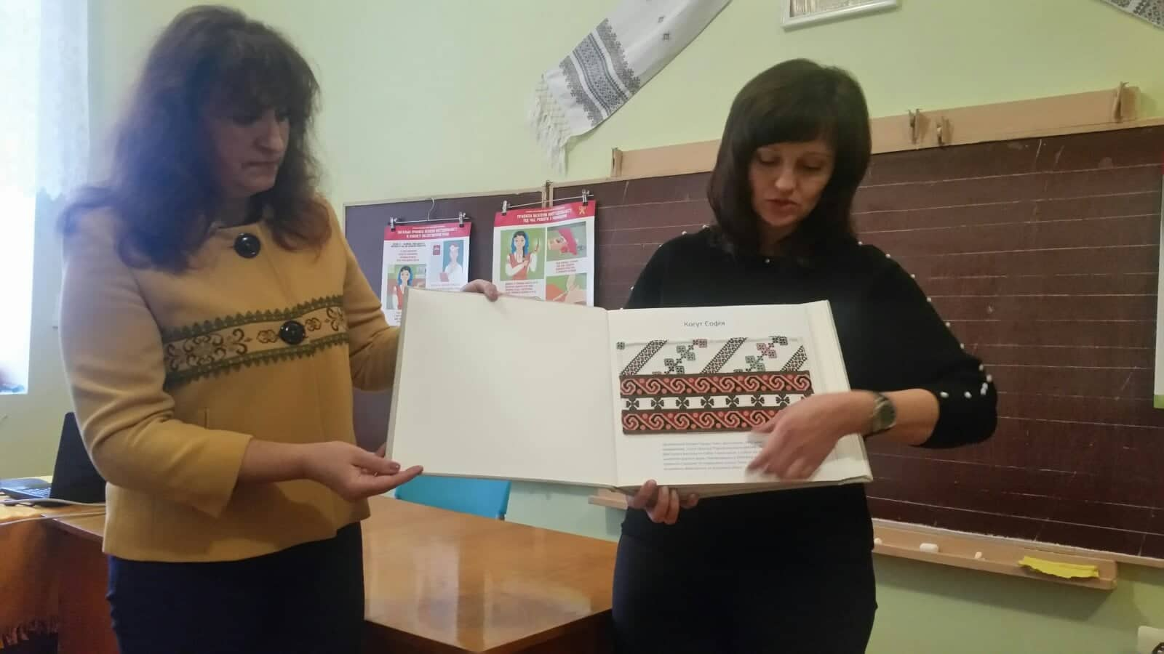
Народна вишивка – мистецтво високої естетичної наснаги
Презентація дослідницьких творчих проєктів «З бабусиної скрині» та оформлення їх у артбук

Slide 18
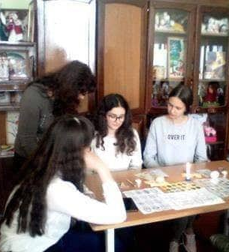
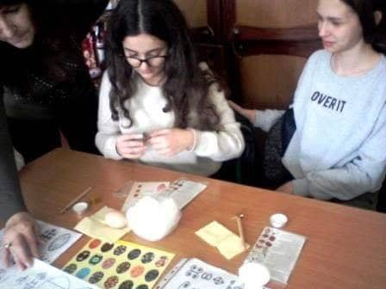
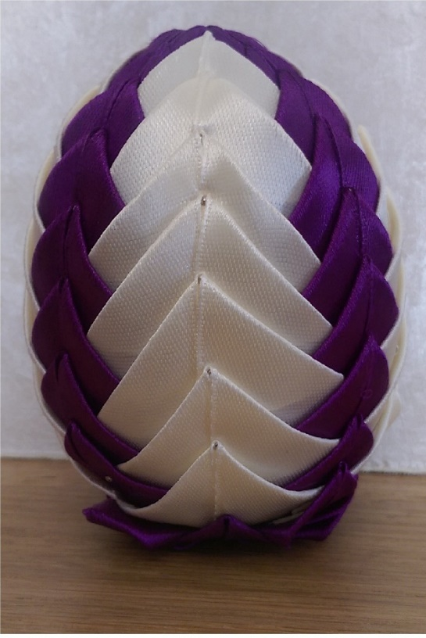
Українська писанка – культурний символ України
Виготовлення декоративної писанки

Slide 19
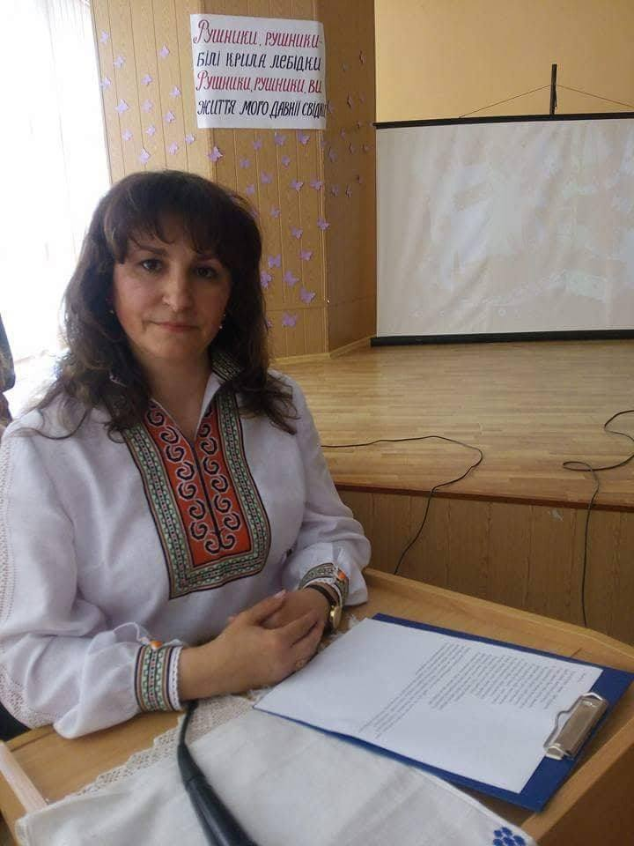
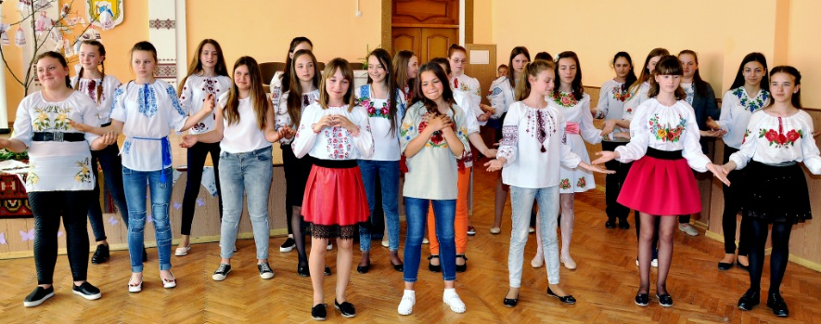
ВИХОВНІ ЗАХОДИ
«Рушники, рушники – білі крила лебідки, рушники, рушники, ви життя мого давнії свідки»

Slide 20
ВИХОВНІ ЗАХОДИ
«Без верби і калини нема України»

Slide 21
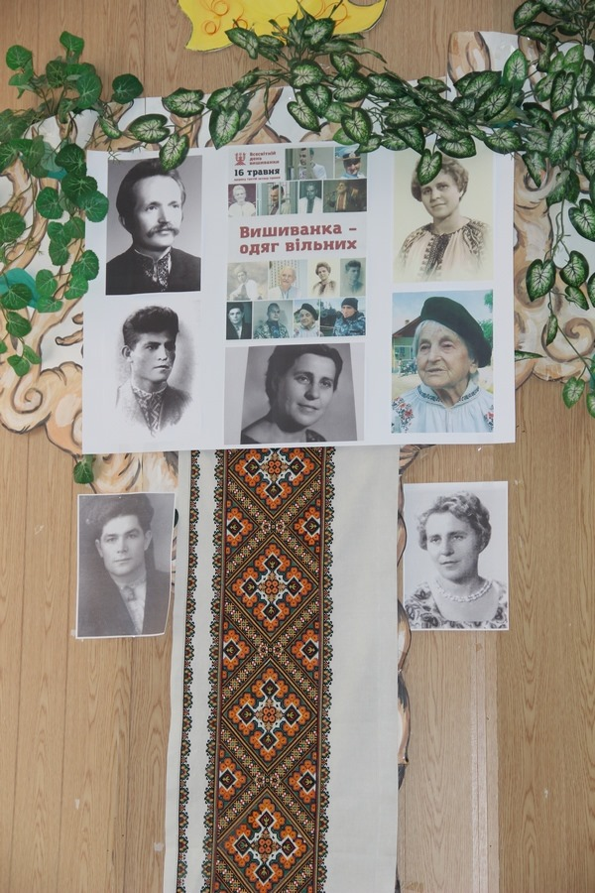
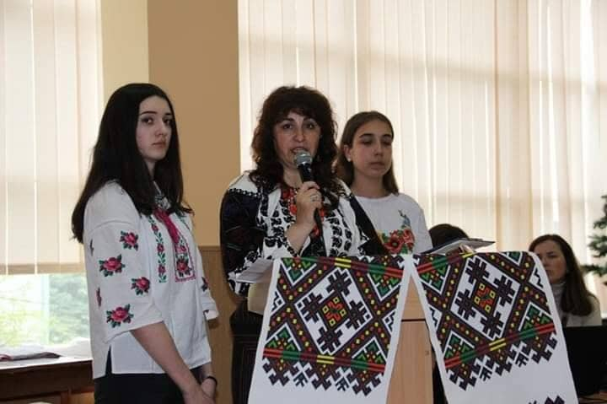
ВИХОВНІ ЗАХОДИ
«Вишиванка – одяг вільних»

Slide 22
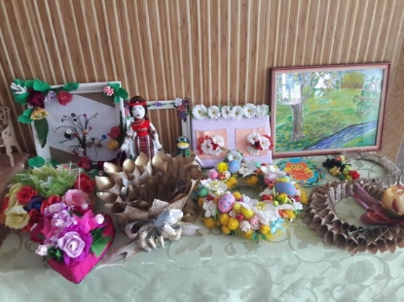
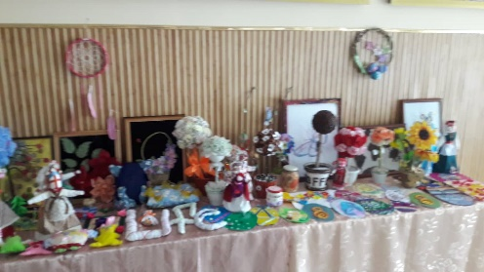
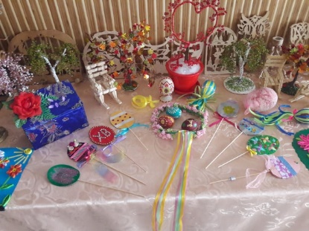
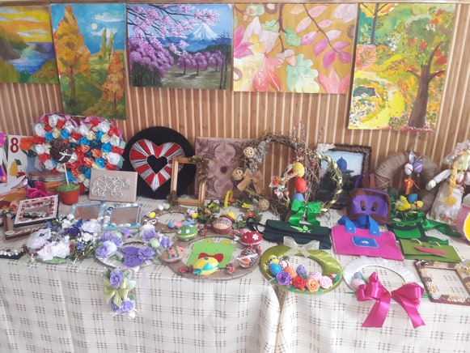
ВИСТАВКИ
Важливим також є і те, що на дитину впливає не лише її творіння, а й витвори інших дітей. Тому вважаю доцільним, навіть необхідним, після закінчення виконання виробу влаштовувати виставки робіт.

Slide 23
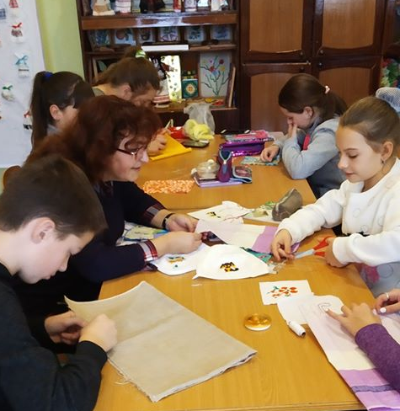
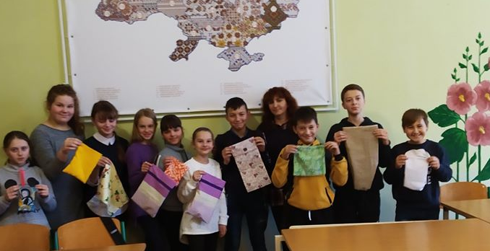
Бережемо рідну землю
Виготовлення та презентація учнями проєктів екоторбинок

Slide 24
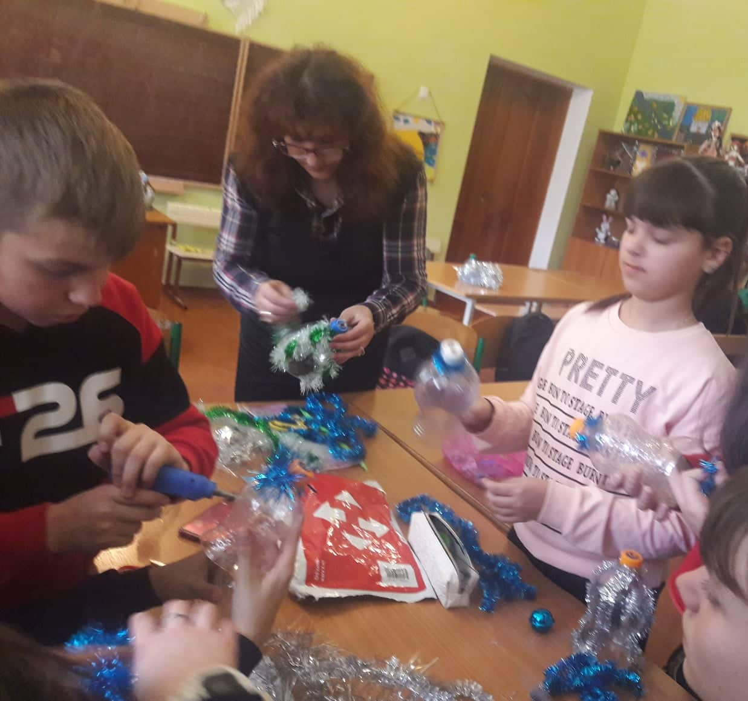
Іграшки з підручних матеріалів
Виготовлення та презентація учнями проєктів

Slide 25
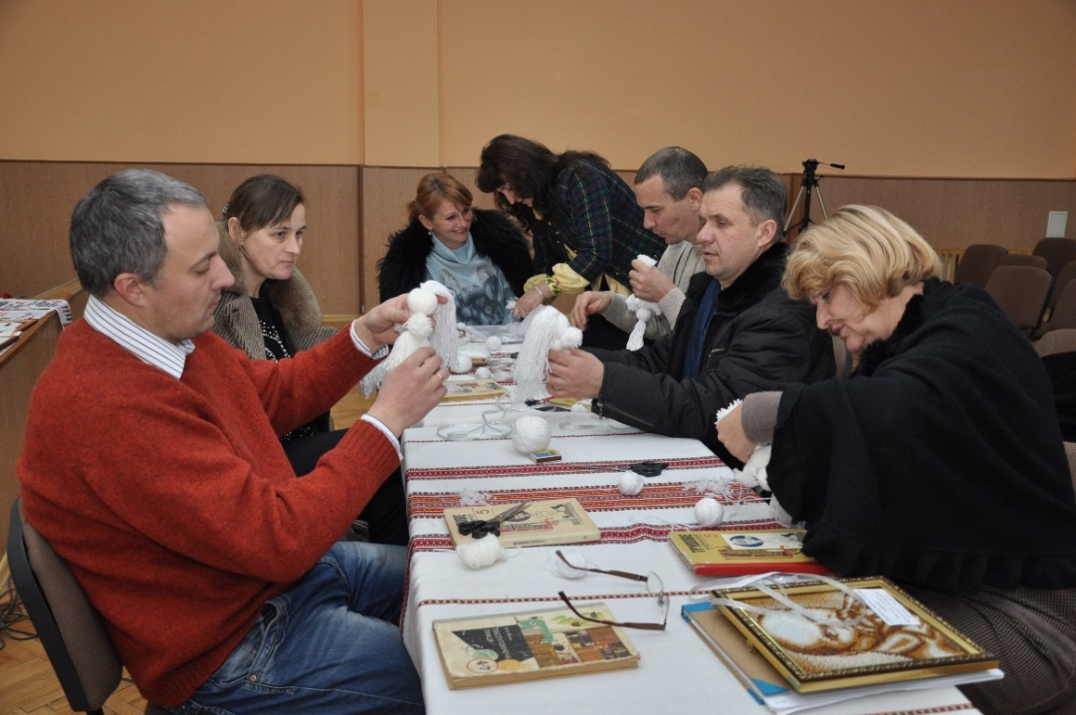
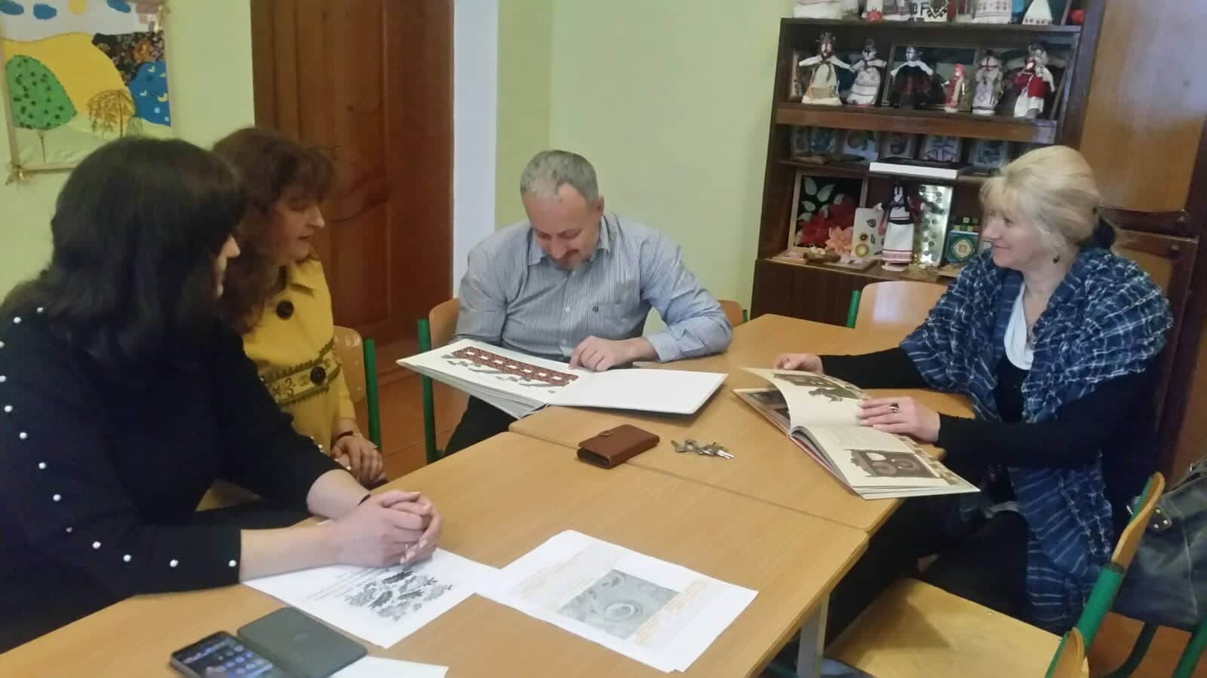
Обмін досвідом та методична робота
Є керівником творчої групи вчителів трудового навчання району

Slide 26
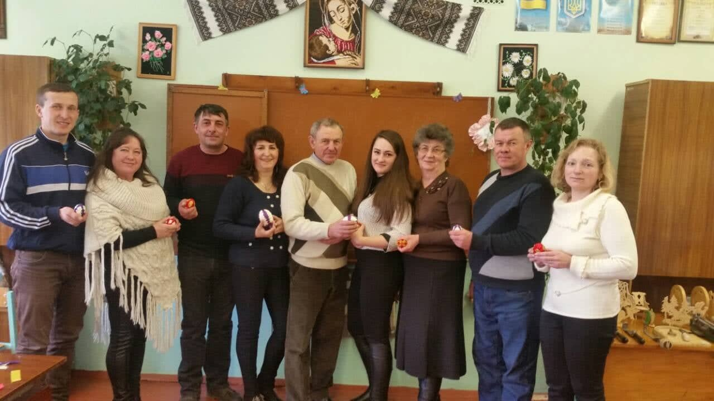
Брала участь в районних семінарах;
Проводила районний семінар вчителів трудового навчання «Технологія виготовлення декоративної писанки»;
Член журі районних олімпіад.

Slide 27
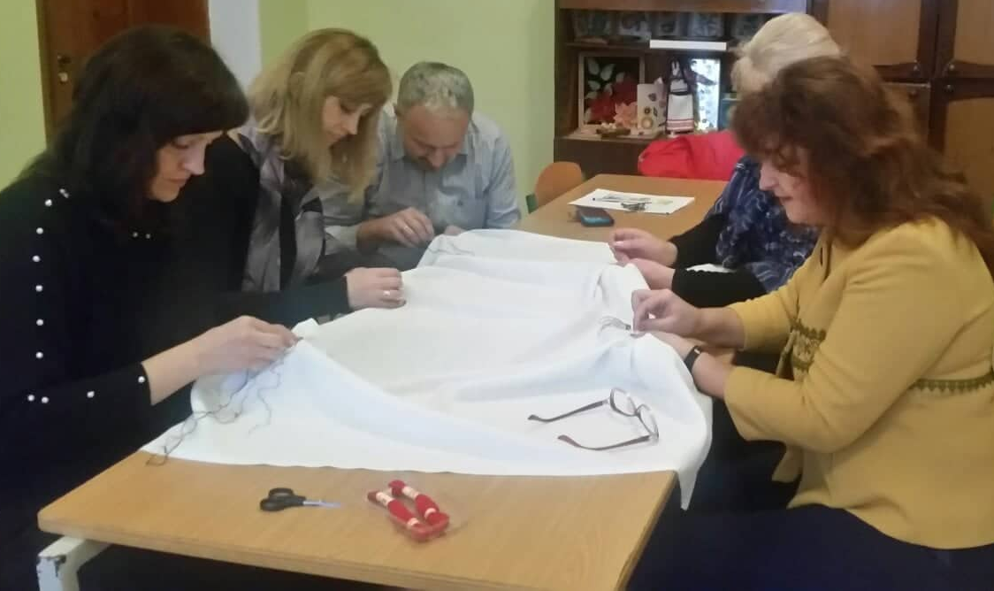
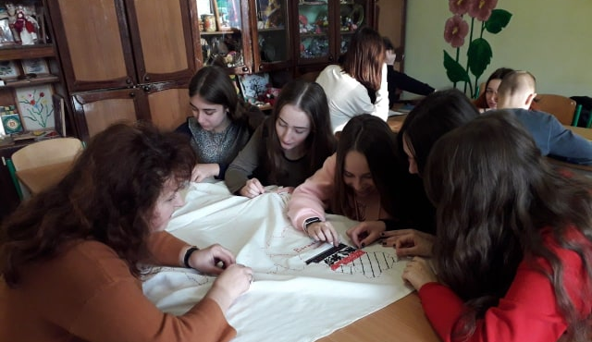
Започаткувала проєкт «Тернопільщина вишивана»

Slide 28
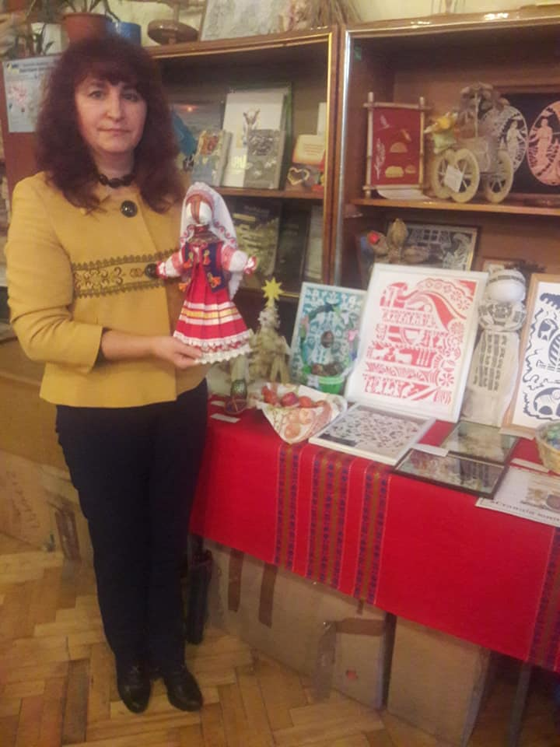
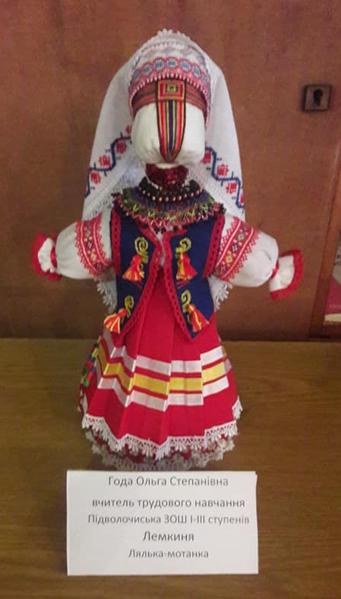
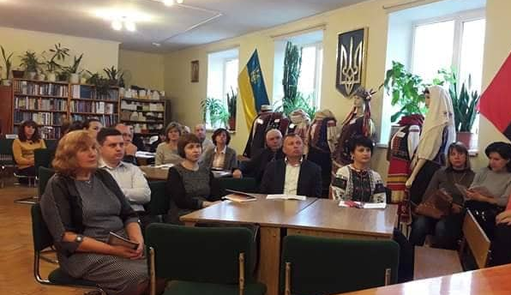
Участь у Всеукраїнській науково-практичній конференції «Депортація українців з етнічних земель Лемківщини, Надсяння, Холмщини, Підляшшя, Любачівщини, Західної Бойківщини у 1944-1951 роках»

Slide 29
Особистий кабінет на сайті для вчителів – освітньому проекті «Всеосвіта»

Slide 30
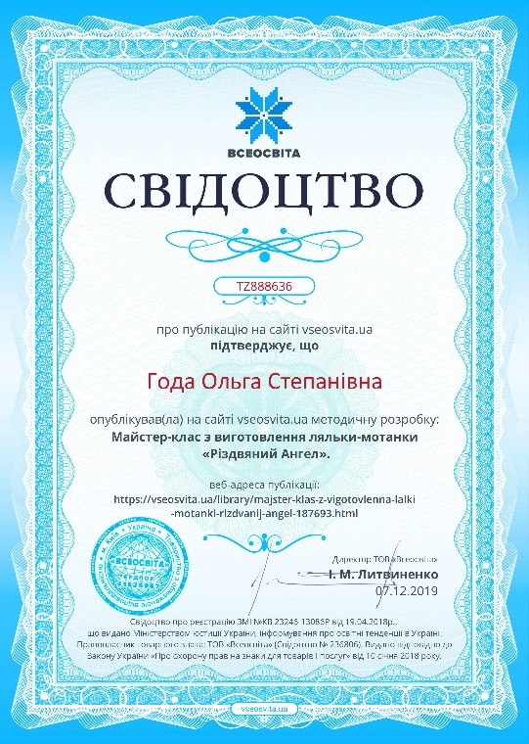
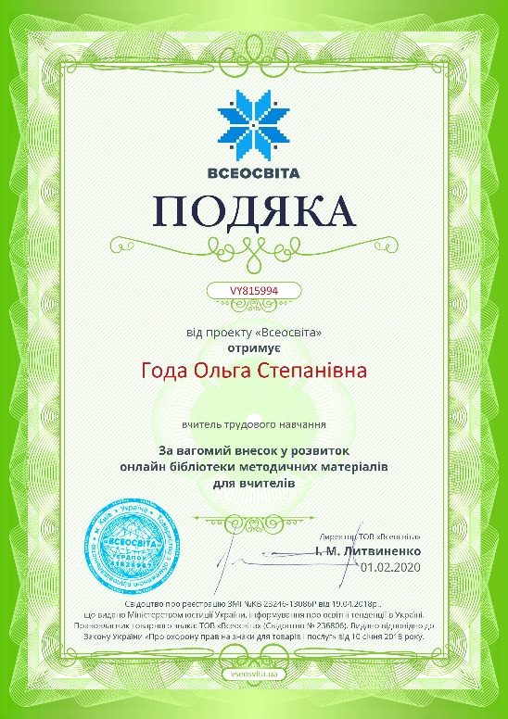
Свідоцтво за опубліковану методичну розробку та подяку від освітнього проекту «Всеосвіта»

Slide 31
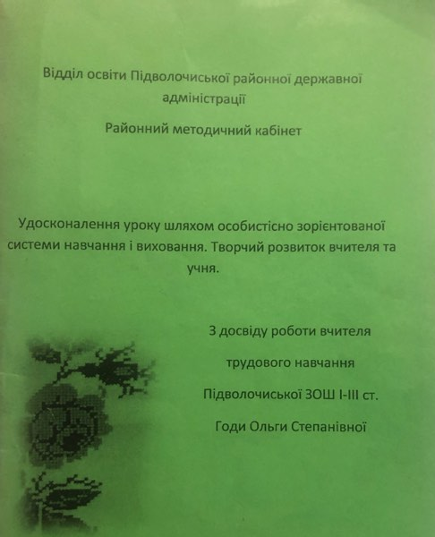
ПОСІБНИКИ

Slide 32
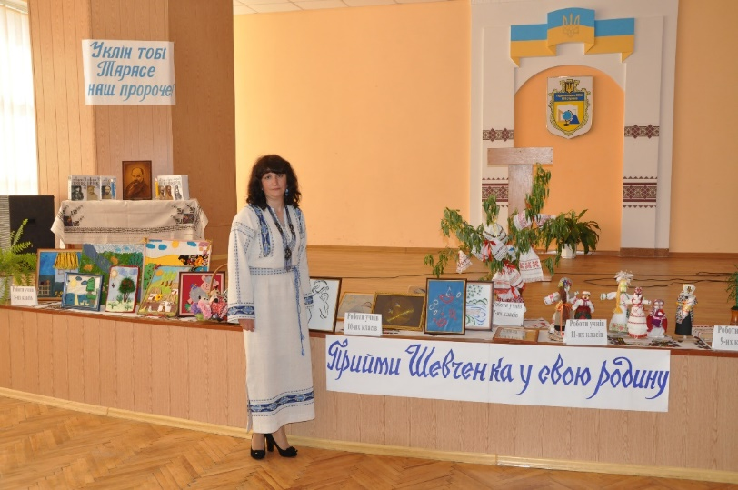
ОСЬ ТАКА Я І ПРАЦЯ МОЯ
“Людське безсмертя з роду
і до роду Увись росте з коріння родоводу,
І тільки той, у кого серце чуле,
Хто знає, береже минуле
І вміє шанувать сучасне, -
Лиш той майбутнє вивершить прекрасне!”
Я виховую школярів тим, чим живу сама: своєю любов'ю до людей, до рідного краю. Переконана, що виховання починається із засвоєння школярами народних надбань – мови, пісні, історії, звичаїв і традицій народу.

Slide 33
ДЯКУЮ ЗА УВАГУ!

